Slide 1
第三回班ゼミ
2026年5月25日
史研究室 修士2年
生川 聖也

Slide 2
アウトライン
1
背景・目的
2
前回の振り返り
3
提案：DC-Replay
4
実験結果
5
今後の方針
Notes:
アジェンダ。背景と前回到達点を短く確認したうえで、今回の主題である Replay-SafeCommit、結果、BTTA-DG の今後方針に進む。

Slide 3
1. 背景・目的

Slide 4
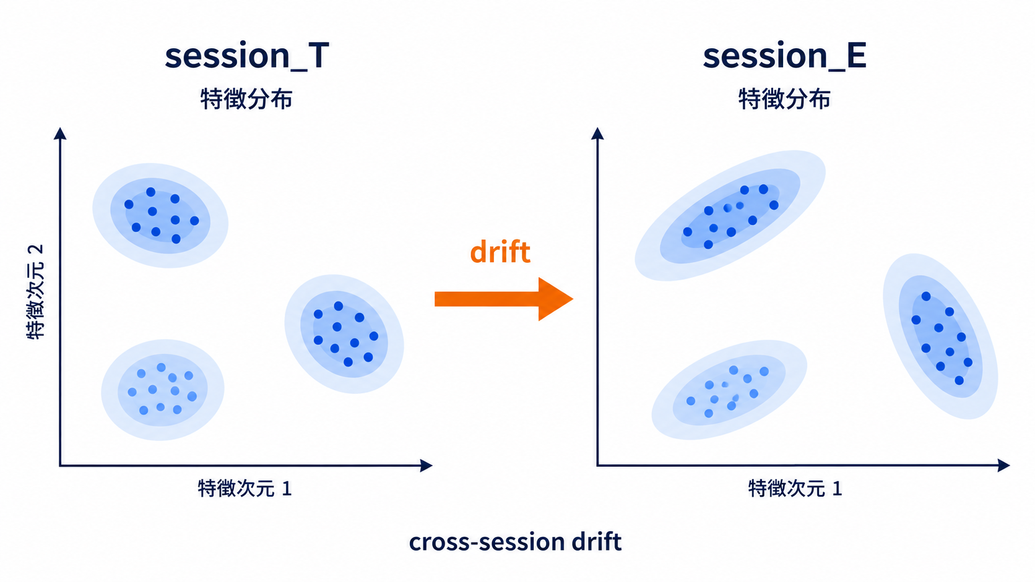
背景：EEG-MI では session 間の分布ずれにより分類性能が低下する
EEG-MI は，脳波から運動想起クラスを分類する BCI タスクである
同じ被験者でも，日や session が変わると EEG 特徴分布が変化する
そのため，session_T で学習した分類器を session_E にそのまま適用すると性能が低下しやすい
図. session間のEEG特徴分布ずれ
背景課題：EEG-MI の実用化には，session ごとの分布ずれに頑健な分類が必要である。
Notes:
EEG-MI の実用化では、学習セッションと評価セッションの間で分布がずれる cross-session drift が中心課題になる。ここで解きたいのは、再キャリブレーションを減らしても使える適応である。

Slide 5
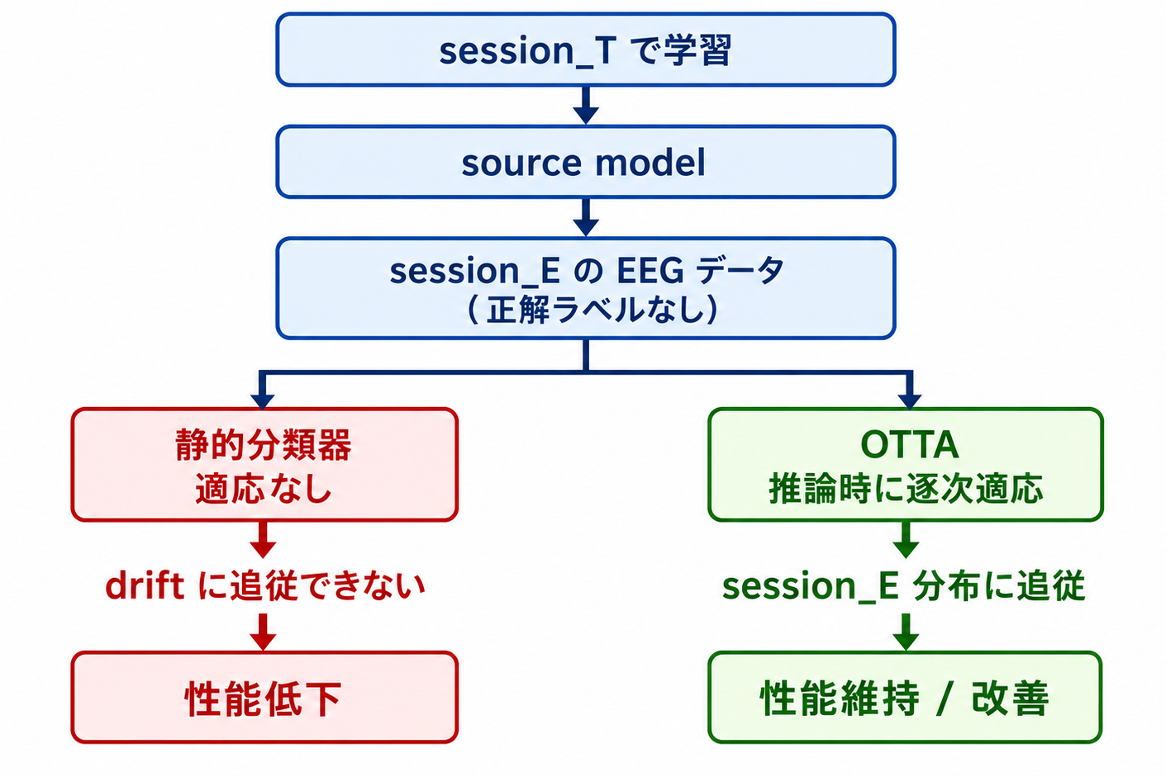
解決方針：session drift に追従するため，OTTA を用いる
cross-session drift により，session_T で学習した静的分類器をsession_E にそのまま適用すると性能が低下する
OTTA（Online Test-Time Adaptation）は，target session の unlabeled stream を用いて，推論時にモデル状態を逐次適応させる手法である
追加ラベルなしで target session に追従できるため，EEG-MI の実用化に向けた有力な方針
図. 静的分類器とOTTAの比較

Slide 6
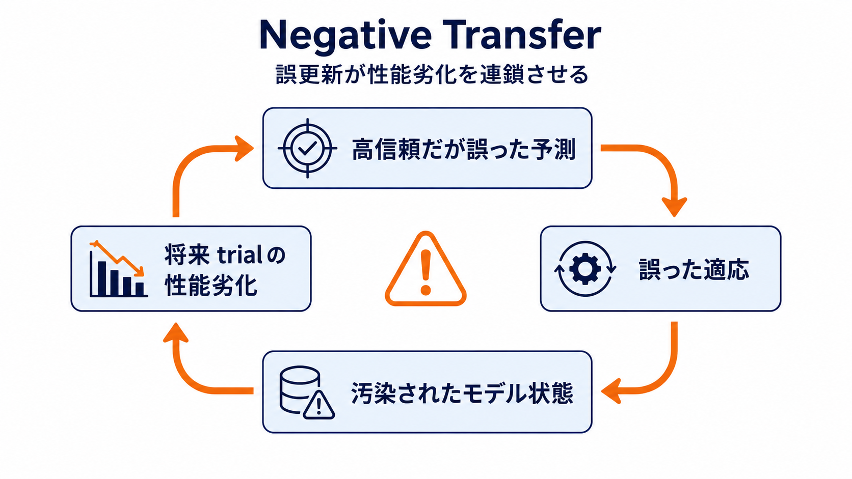
問題：OTTA は分布ずれに追従できる一方，誤更新で性能劣化を招く
OTTA は正解ラベルなしでモデル状態を更新する
分布ずれに追従できる一方，EEG では高信頼予測が正解とは限らない
誤った trial で更新するとモデル状態が汚染され，以降の trial でも誤分類が起きやすくなる
図. Negative Transferの流れ
OTTA では「更新するか」だけでなく，「どの状態を・いつ更新するか」を安全に決める必要がある。
Notes:
OTTA は drift に追従する手段として有望だが、高信頼な誤分類を使って更新するとモデル状態が汚染される。したがって、単純な pmax gate では不十分である。

Slide 7
2.前回の振り返り

Slide 8
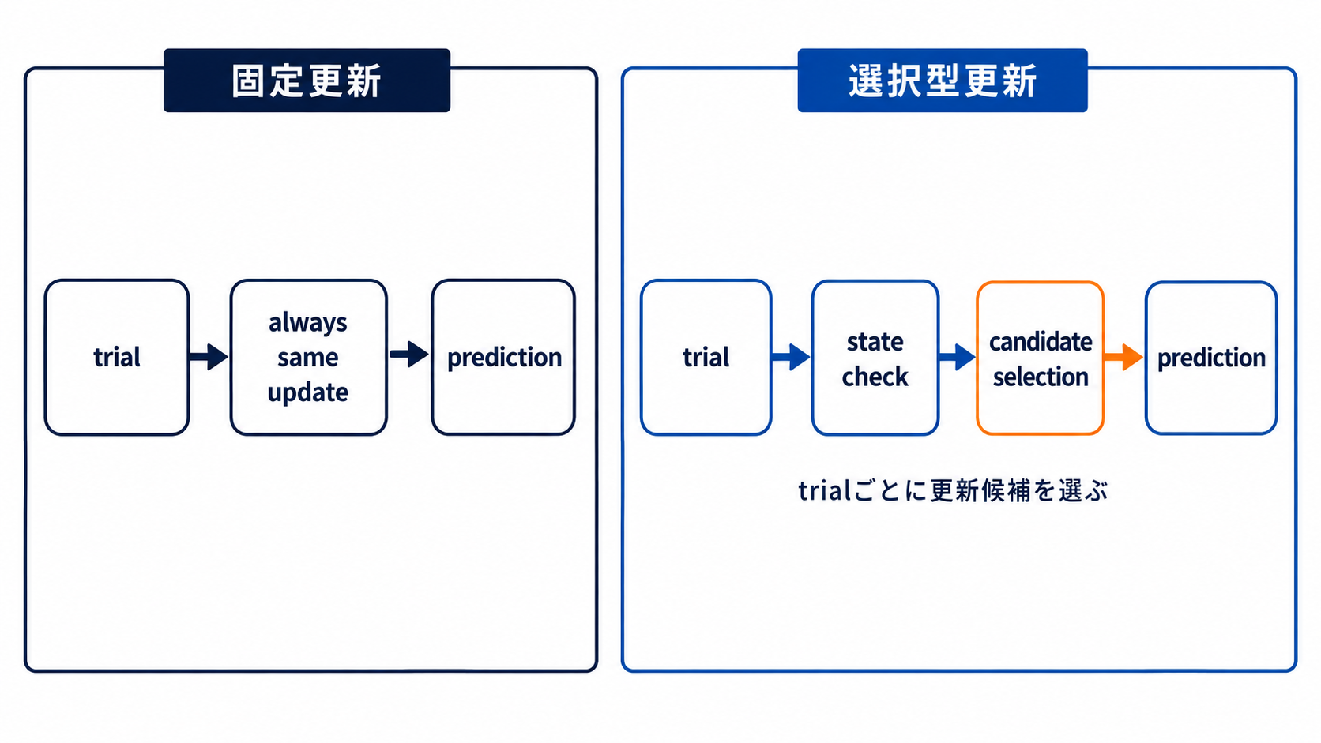
固定更新ではなく，候補更新を検証してから採用する
従来：1つの更新ルールを固定的に適用
提案：複数の候補更新を用意し，採用前に replay buffer 上で安全性を確認する
固定更新から，検証して選ぶ更新へ拡張する。
Notes:
前回の hybrid は重要な参照点だが、今回の同一実験条件で再評価されていないため主比較には入れない。今回の主比較は source_only と replay_safe 系である。

Slide 9
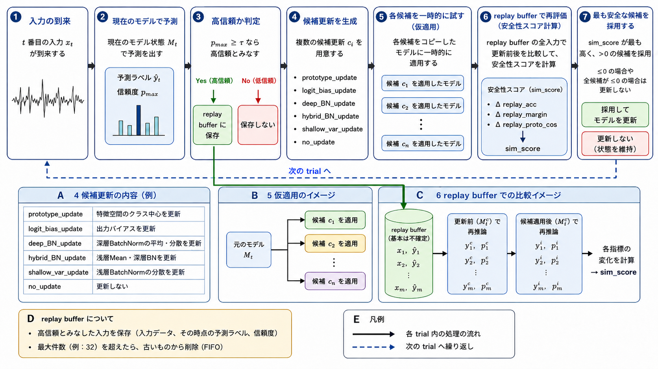
各trialで候補更新を一時的に試し，replay buffer上で悪化しない候補だけを採用する

Slide 10
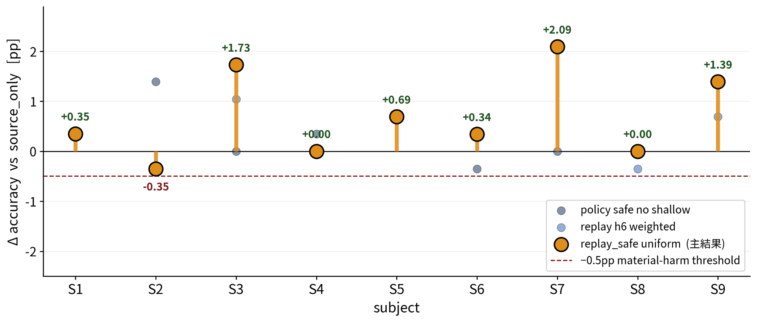
replay_safe_uniform は，0.5pp以上悪化した被験者を出していない
図. replay_safe_uniform の被験者別精度変化
平均改善を示しつつ，被験者単位の大きな悪化を抑えられている。
Notes:
被験者別の Δ を見る。0pp ラインと -0.5pp material harm threshold を基準に、平均の改善が特定被験者の悪化を隠していないかを見る。

Slide 11
補正力と選択精度を高めたい
方針：補正力を上げるだけでなく，「どの候補を・どの入力で試すか」を設計する。
1. 候補を強くする
2. 選択ロジックを改善
3. 適応対象を絞る
・論文調査の補正器を候補化
・精度改善の根拠がある候補に絞る
・候補ごとの責務を分ける
・sim_score・閾値・優先順位を設計
・全入力・全候補を毎回試さない
・迷う入力やdrift時だけ詳しく判定
最終的には，平均精度の改善・悪化抑制・低遅延を同時に満たす OTTA を目指す。
Notes:
次の実験計画。Bayesian operator を単体で評価し、その後 replay の有無を比較する。最終的には既存 operator 群へ統合し、5 seed と複数データセットで確認する。

Slide 12
3. 提案：Deferred Commit-Replay

Slide 13
提案：DC-Replay の設計思想
階層 | 役割 | 状態 | リスク
L1 Prediction Correction | 現在入力の予測を補正 | ephemeral | 低
L2 External Memory | target evidence を蓄積 | memory | 中
L3 Model-State Commit | BN/prototype/logit bias を更新 | model state | 高
L1
一時的な予測不安定
L2
信頼できる target 情報
L3
持続 drift だけ
一時的な予測不安定は L1、信頼できる target 情報は L2、持続 drift だけ L3 で扱う。
Notes:
本研究の今回の問いは、より強い単一の更新則ではなく、複数の候補から trial ごとに安全なものだけを採用できるかである。

Slide 14
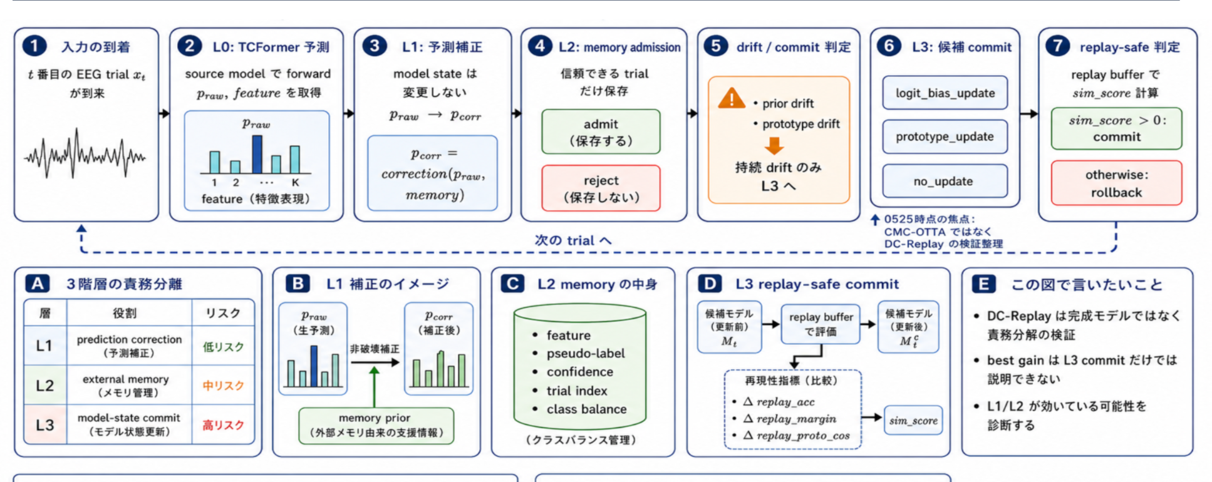
DC-Replay の処理フロー
L1：model state を変えずに予測だけ補正
L2：信頼できる入力だけ memory に保存
L3：持続 drift の場合だけ commit を検討
DC-Replay の目的は、L3 commit を強くすることではなく、どの責務が効いているかを切り分けること。

Slide 15
比較した variant
variant | L1 correction | L2 memory | L3 commit | 目的
source_only | なし | なし | なし | baseline
replay_safe_uniform | なし | replay buffer | replay-safe | 安全基準
correction_static_only | あり | なし | なし | static補正だけの効果
correction_memory_no_commit | あり | あり | なし | L1+L2の効果
random_sparse_commit | あり | あり | random | commit回数だけの効果
commit_no_replay_gate | あり | あり | あり | replay gateなしの比較
replay_gated | あり | あり | replay-gated | L3本命
どの階層が効いたかを判断するため、commitの有無とreplay gateの有無を分けて評価する。

Slide 16
評価条件
評価 | 対象 | 目的
9被験者評価 | 9 subjects, seed0 | 横断的な平均精度シグナルを見る
seed安定性評価 | S2/S4/S6/S7 × seeds 1–3 | 結果がseedに依存しないか、harmが増えないかを見る
注意：評価名は実験条件であり、モデル名ではない。
単発の平均改善だけでなく、seedを跨いでも安全性が維持されるかを確認する。

Slide 17
4. 実験結果

Slide 18
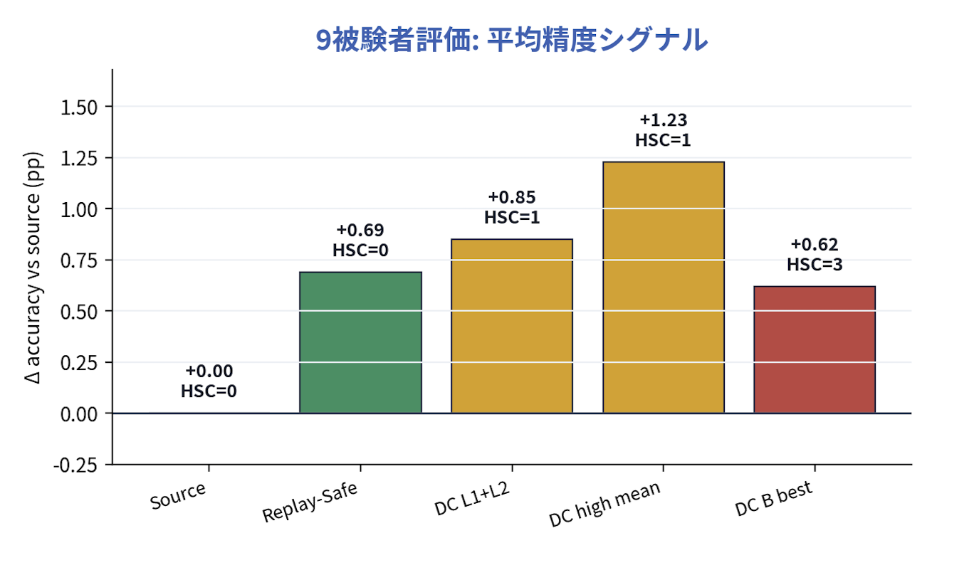
結果1：9被験者評価
method | mean | delta | HSC
source_only | 82.72 | +0.00 | 0
replay_safe_uniform | 83.41 | +0.69 | 0
correction_memory_no_commit | 83.57 | +0.85 | 1
DC high mean | 83.95 | +1.23 | 1
DC系は伸びるが、HSC=0ではReplay-SafeCommitが堅い
DC系は最大 +1.23pp まで伸びたが、安全制約 HSC=0 では Replay-SafeCommit が最も堅い。
Notes:
実験設定を確認する。まずは BCIC IV-2a の cross-session 設定で、source_only を基準に replay_safe 系を比較する。

Slide 19
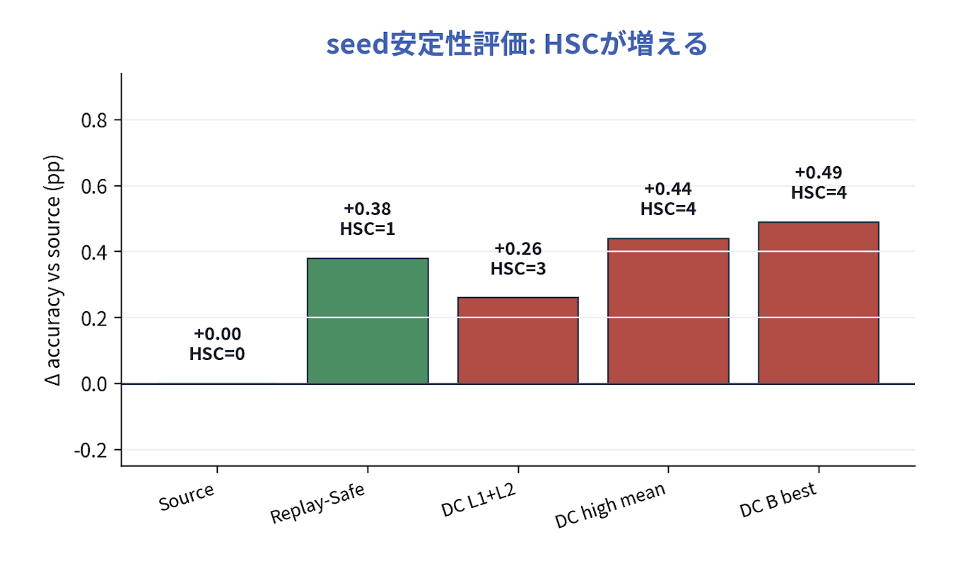
結果2：seed 安定性評価
method | delta | HSC
replay_safe_uniform | +0.38pp | 1
DC L1+L2 | +0.26pp | 3
DC high mean | +0.44pp | 4
DC B best | +0.49pp | 4
平均改善はあるが、seedを跨ぐと悪化ケースが増える
DC系は平均改善はあるが、seedを跨ぐと悪化ケースが増える。
Notes:
主結果。source_only 82.72% に対して replay_safe_uniform は 83.41%、+0.69pp。worst Δ は -0.35pp で、0.5pp 以上の material harm は 0/9。

Slide 20
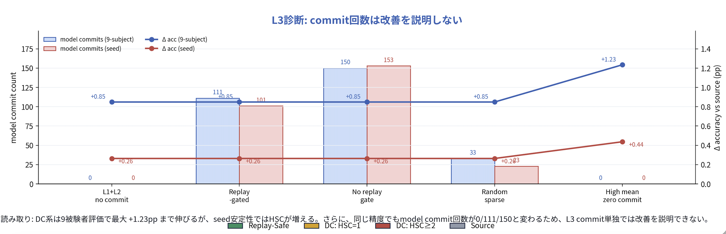
分析：L3 commit は改善の主因か
• correction_memory_no_commit でも +0.85pp が出ている
• replay_gated と no_replay_gate は commit回数が異なるが、改善幅は同じ
• high mean variant は commit 0回でも最大改善を示す
• commit回数が増えても精度改善は説明できない
改善の主因は、L3 commit ではなく L1補正・L2 memory 側にある可能性が高い。
Notes:
被験者別の Δ を見る。0pp ラインと -0.5pp material harm threshold を基準に、平均の改善が特定被験者の悪化を隠していないかを見る。

Slide 21
DC-Replay から分かったこと
支持されたこと
まだ支持されないこと
L1 prediction correction には精度向上シグナルがある
L2 external memory は target session 情報の使い方として有望
Replay-SafeCommit は安全基準としてまだ強い
L3 replay-gated commit が改善の主因である
DC-Replay が seed安定性込みで Replay-SafeCommit を超える
aggressive correction をそのまま採用して安全である
次は、L1/L2 を中心に、補正力と安全性を両立できるかを検証する。
Notes:
課題は、選択器が安全でも候補更新自体が弱いと平均精度の上限が低い点である。そこで BTTA-DG の Bayesian calibration を候補化する。

Slide 22
5. 今後の方針

Slide 23
安全性の定義を明確にする
概念 | 問うこと | 例
汎用性 | 未知 session / dataset でも当たるか | source_only が target で高精度
ロバスト性 | ノイズや drift でも崩れにくいか | artifact があっても予測が安定
安全性 | 適応したせいで悪化させないか | OTTA update が subject を壊さない
safety は「平均精度が上がった」ではなく、source_only と比べて material harm を起こさないこと。
本研究の safety は、online adaptation policy の downside control として定義する。
Notes:
次の実験計画。Bayesian operator を単体で評価し、その後 replay の有無を比較する。最終的には既存 operator 群へ統合し、5 seed と複数データセットで確認する。

Slide 24
指標とログをブラッシュアップする
分類 | 保存する値
raw prediction | raw_pred, raw_pmax, raw_entropy, raw_margin
correction | corrected_pred, corrected_pmax, correction_strength
memory | memory_admitted, admission_score, memory_size, memory_class_entropy
replay | replay_acc_before/after, replay_margin_before/after, sim_score
safety labels | helpful_correction, harmful_correction, raw_corrected_disagreement
悪化した subject で、どの入力・memory・commit が harm に繋がったかを追えるようにする。
Notes:
次の実験計画。Bayesian operator を単体で評価し、その後 replay の有無を比較する。最終的には既存 operator 群へ統合し、5 seed と複数データセットで確認する。

Slide 25
次に CMC を試す理由
項目 | 状態
Replay-SafeCommit | 実装・評価済み。安全基準
DC-Replay | 実装・評価済み。責務分解の検証
CMC-OTTA | 未実装/未評価。L1/L2 を切り出す次候補
なぜ CMC か
• DC-Replay の改善は L3 commit では説明しにくい
• no-commit / zero-commit variant でも gain が出た
• L1 prediction correction と L2 external memory を独立モデルとして切り出す価値がある
CMC は今回の結論ではなく、DC-Replay の結果から生じた次の検証仮説である。
Notes:
次の実験計画。Bayesian operator を単体で評価し、その後 replay の有無を比較する。最終的には既存 operator 群へ統合し、5 seed と複数データセットで確認する。

Slide 26
Appendix

Slide 27
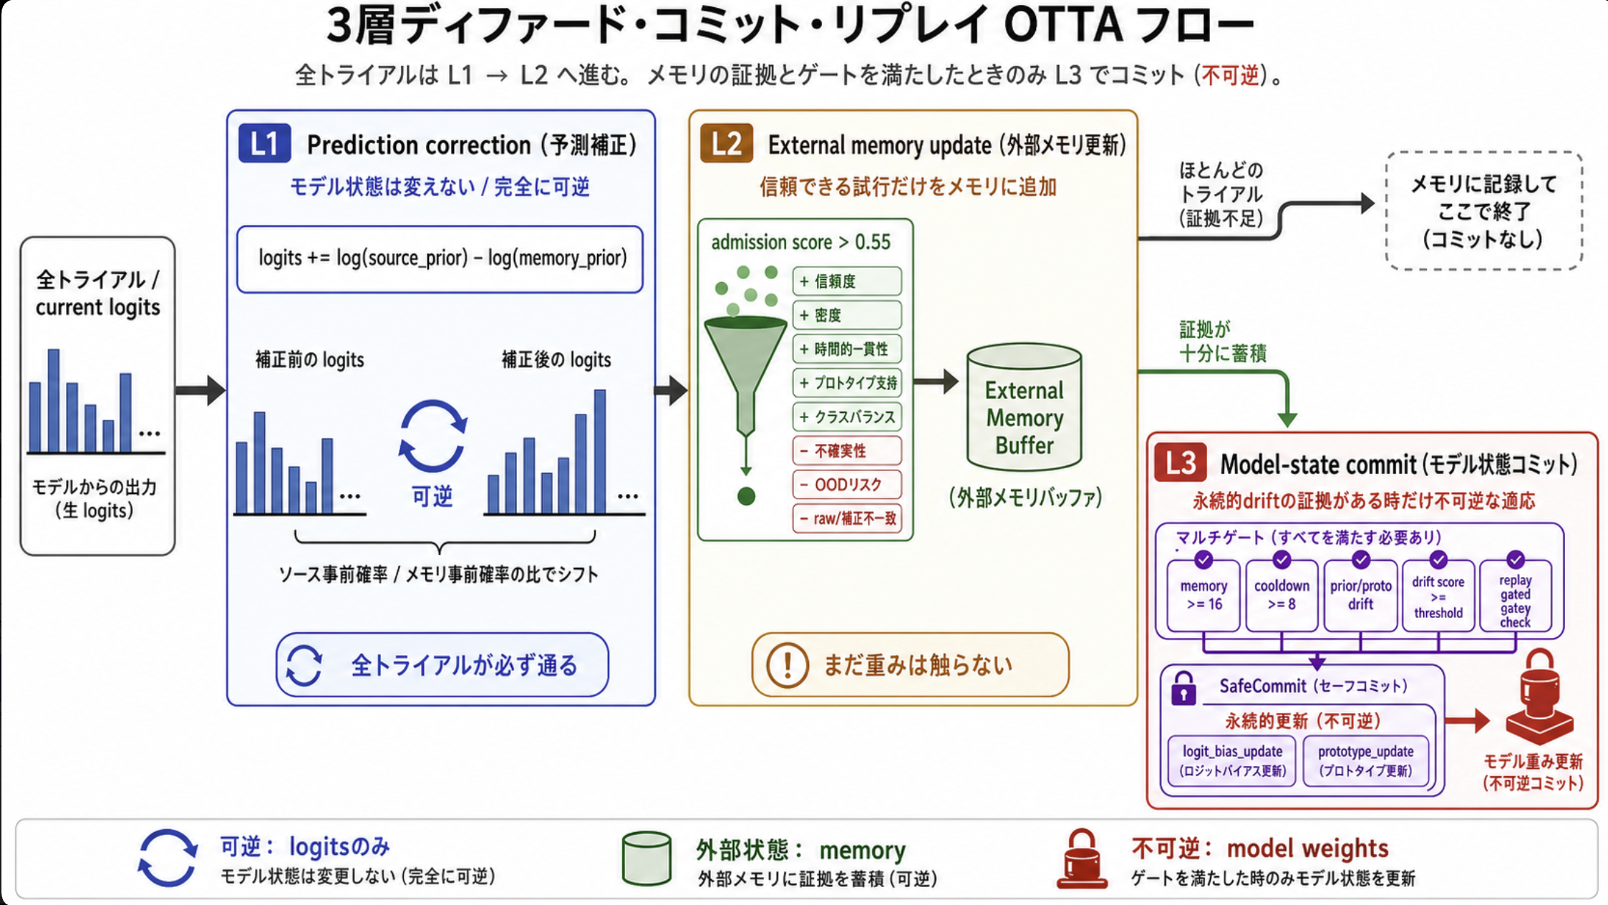
DC-replay
Notes:
次の実験計画。Bayesian operator を単体で評価し、その後 replay の有無を比較する。最終的には既存 operator 群へ統合し、5 seed と複数データセットで確認する。

